Slide 1
Használtautók
Készítette: Nagy Zoltán , Nagy Krisztián Zsolt

Slide 2

A feladat
Létrehozni egy vállalkozásnak weboldalt az ágazati vizsga paraméterei szerint

Slide 3
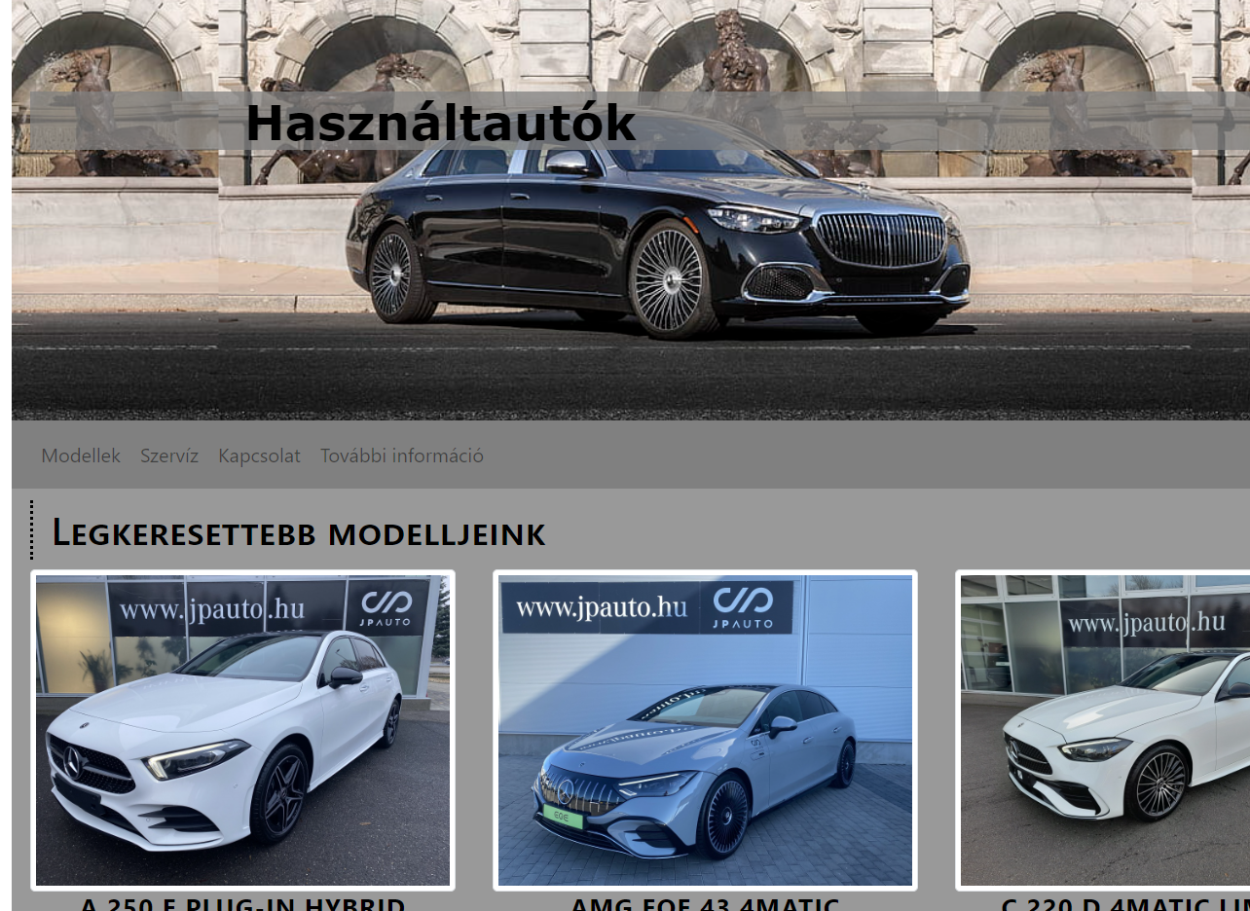
A Vállalkozás
Egy használtautó kereskedésnek csináltunk weboldalt amiben az érdeklődő nyugodtan szét tud nézni és az elérhetőséget is meg tudja nézni

Slide 4
Programok amiket használtunk
Visual studio code:
World:
Power Point:
GitHub:

Slide 5

Köszönjük a figyelmet!

